Slide 2
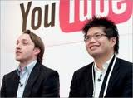
Quem criou o Youtube
Os fundadores do Youtube, Chad Hurley e Steve Chen começaram a empresa numa garagem, em San Francisco (Califórnia, EUA), em fevereiro de 2005.

Slide 3
Como surgiu:
Surgiu por conta do inconveniente de compartilhar arquivos de vídeo.
Cerca de 20 anos depois foi comprada por US$ 1,65 bilhão pelo Google.

Slide 4
O que podemos aprender:
O youtube possibilita que o meio de comunicação (média) seja democratizado e cada pessoa contribua com as suas criações.

Slide 5
Youtube Portugal
A Google lançou, na passada terça-feira, o Youtube Portugal, uma versão local do site de partilha de vídeos mais popular do mundo.
Oito anos após o lançamento do YouTube surge a versão português do site, que dá destaque aos conteúdos nacionais e oferece uma melhor experiência ao utilizador.

Slide 6
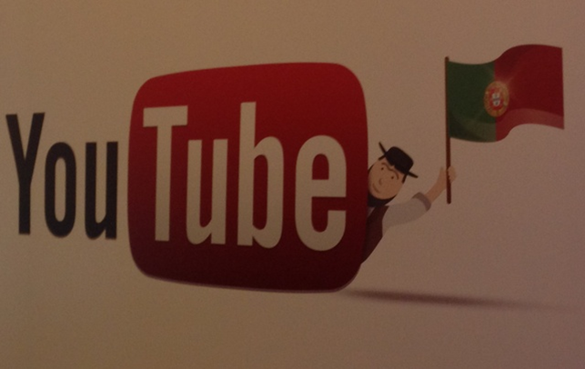
Trabalho elaborado por: Filipa nº11 Iolanda Nº14
A pesquisa de vídeos de origem portuguesa será mais fácil e os vídeos relacionados também serão nacionais.

